Slide 1

Tiếng Việt 3
Tập 2
Tuần 30
Trao đổi: Tiết kiệm nước

Slide 2



Slide 3



Ai nhanh tay hơn
Các em lắng nghe câu hỏi, suy nghĩ trong vòng 30 giây để trả lời.
Ai xung phong nhanh nhất sẽ giành quyền trả lời câu hỏi.

Slide 4
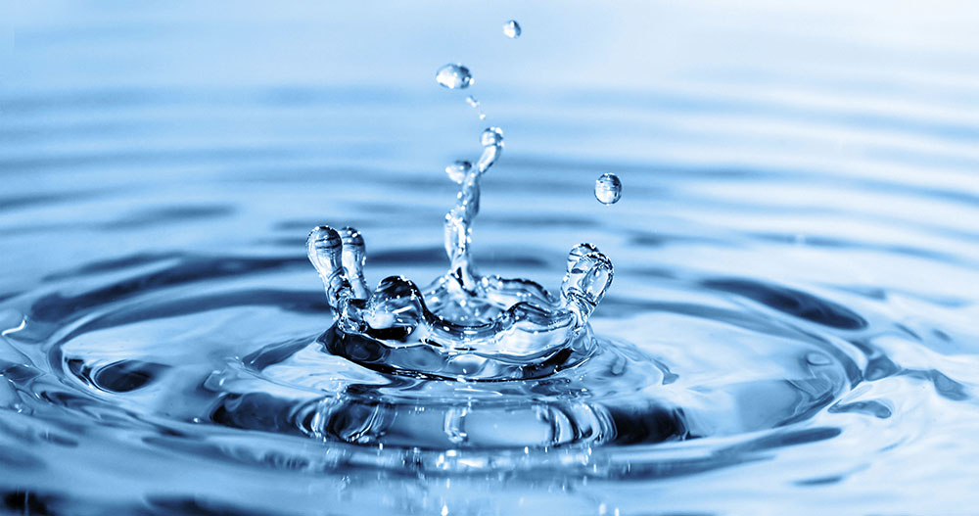
Câu 1. Hãy nêu lợi ích của nước đối với chúng ta
Cung cấp cho hoạt động sinh hoạt, sản xuất của con người.
Nuôi trồng thực vật.
Cung cấp điện cho con người.

Slide 5



Câu 2. Điều gì sẽ xảy ra nếu không có nước?
Nếu không có nước, con người và các loài sinh vật sẽ không thể sống sót được.

Slide 6
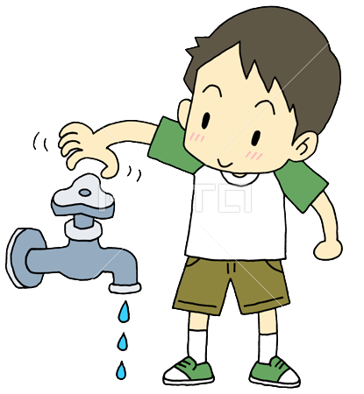
Câu 3. Khi không sử dụng đến nước, em sẽ làm gì?
Khi không dùng đến nước, em thường khóa vòi nước lại.

Slide 7

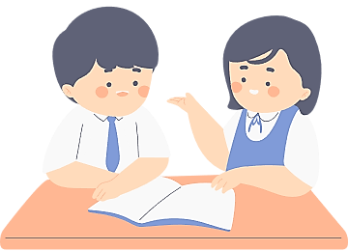
Câu 4. Nếu thấy một bạn rửa tay xong mà không khoá nước, em sẽ làm gì?
Em sẽ khóa vòi nước lại và khuyên bạn tiết kiệm nước là bảo vệ
môi trường, bảo vệ sự sống.

Slide 8


Slide 9




HOẠT ĐỘNG 1
Nghe và nói lại thông tin

Slide 10
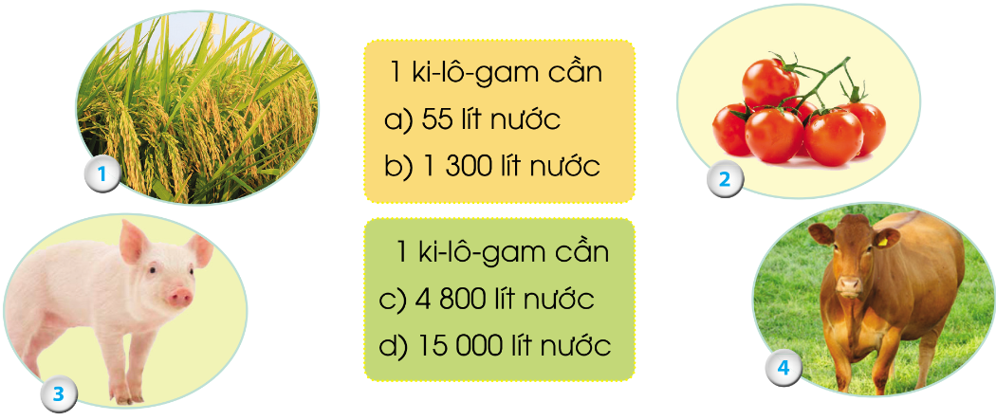

Nhiệm vụ 1. Chuẩn bị
Đọc thông tin ở khung màu cam và xanh lá cây, nói tên sự vật trong hình.

Slide 11
Nhiệm vụ 1. Chuẩn bị
Cây lúa
Cà chua
Con lợn
Con bò

Slide 12

Nhiệm vụ 1. Chuẩn bị
Một số từ ngữ khó:
Nước mặn: chỉ nước ở biển (có vị mặn vì có hàm lượng muối cao).
Nước ngọt: chỉ nước ở sông, suối, hồ, giếng,...
Trực tiếp: tiếp xúc, sử dụng không qua trung gian.
Gián tiếp: trái nghĩa với trực tiếp.

Slide 13
Nhiệm vụ 2. Nghe thông tin
Tiết kiệm nước
1. Người ta thường nói “nhiều như nước”. Nhưng phần lớn nước trên bề mặt Trái Đất là nước mặn, chứ không phải nước ngọt. Trong khi đó, con người hằng ngày phải dùng rất nhiều nước ngọt để ăn uống, tắm giặt và sản xuất.
2. Bạn sẽ giật mình khi đọc các thông tin sau:
– Để có 1 kg cà chua, cần 55 lít nước; 1 kg ngũ cốc cần 1 300 lít.
– Để có 1 kg thịt lợn cần 4.800 lít nước; 1 kg thịt bò cần 15 000 lít.

Slide 14

Nhiệm vụ 2. Nghe thông tin
Tiết kiệm nước
3. Tính trung bình mỗi người phải dùng 4 150 lít nước một ngày (150 lít trực tiếp, 4.000 lít gián tiếp). Nếu không tiết kiệm nước thì trong 25 năm tới, nhân loại sẽ thiếu nước nghiêm trọng.
Theo sách Hãy bảo vệ nguồn nước – Protégeons l'eau
NXB Vagnon, Pháp, 2019 (Minh Đức địch)

Slide 15



Nhiệm vụ 3. Trả lời câu hỏi
1. Nước trên bề mặt Trái Đất để ăn uống, tắm giặt và sản xuất có phải là vô tận không? Vì sao?
Không. Vì phần lớn nước trên bề mặt Trái Đất là nước mặn, không dùng để ăn uống, tắm giặt và sản xuất được.

Slide 16
Nhiệm vụ 3. Trả lời câu hỏi
2. Ghép đúng

Slide 17

Nhiệm vụ 3. Trả lời câu hỏi
3. Trung bình, một người cần bao nhiêu lít nước mỗi ngày?
Trả lời: Mỗi ngày, một người dùng hết 4 150 lít nước.
4. Sau bao nhiêu năm nữa, nhân loại sẽ thiếu nước nghiêm trọng?
Trả lời: Nếu không biết tiết kiệm nước, sau 25 năm nữa, nhân loại sẽ thiếu nước nghiêm trọng.

Slide 18
HOẠT ĐỘNG 2
Trao đổi về việc tiết kiệm nước

Slide 19

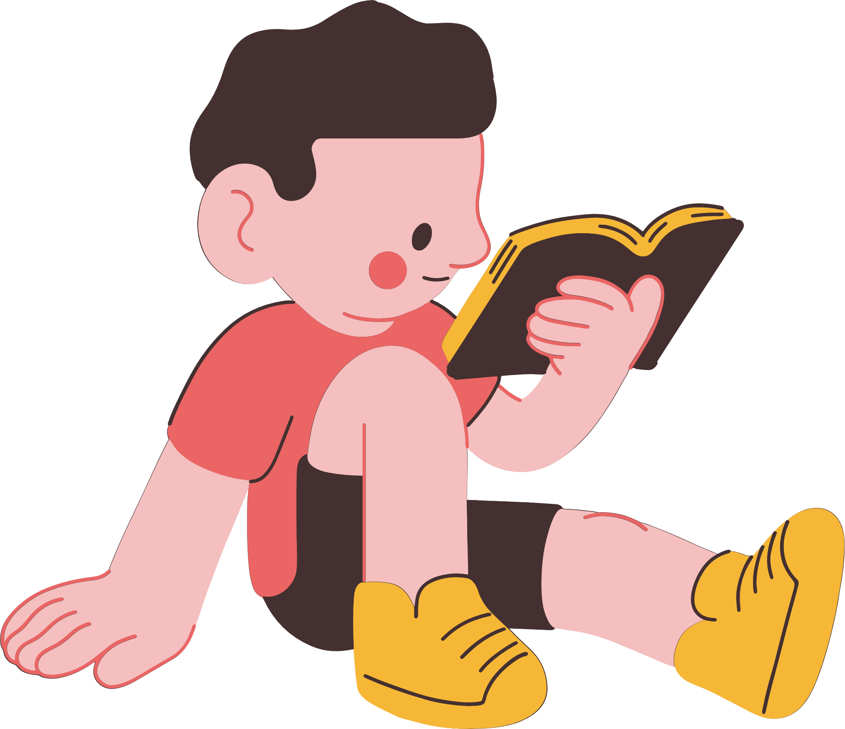
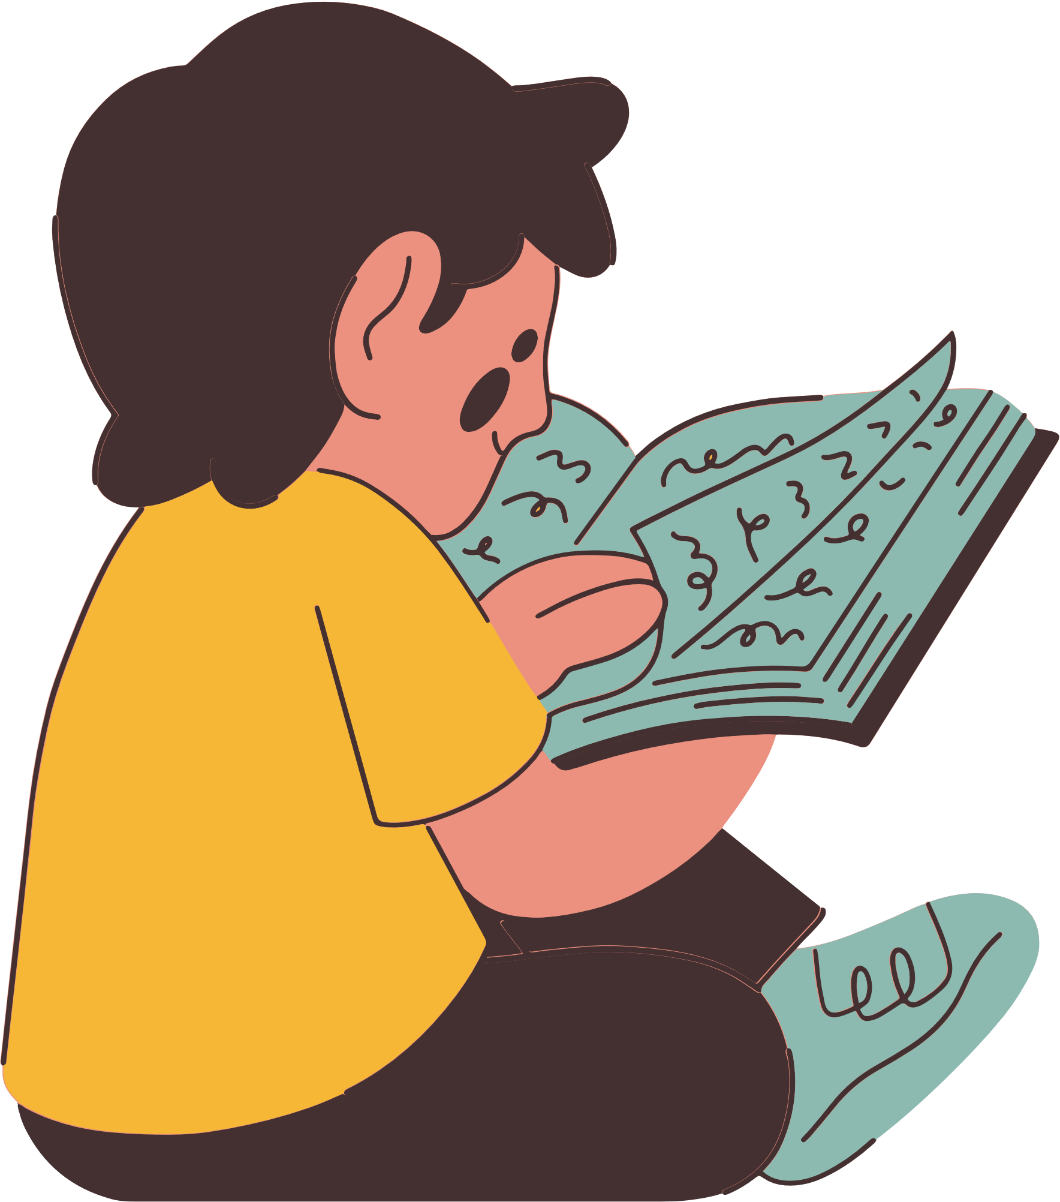

Trao đổi
a) Theo em, vì sao phải tiết kiệm nước?
b) Em đã tiết kiệm nước như thế nào?

Slide 20

Trao đổi
a) Chúng ta phải tiết kiệm nước vì việc gì cũng cần đến nước:
Tính trung bình, mỗi người một ngày dùng đến 4150 lít nước. Trong khi đó, nước trên bề mặt Trái Đất có thể dùng cho sinh hoạt (dùng để ăn uống, tắm giặt, sản xuất) không phải là vô tận.
Để có 1kg thịt lợn, phải cần 4 800 lít nước. Trong khi đó, phần lớn nước trên bề mặt Trái Đất là nước mặn, không dùng để ăn uống, tắm giặt, sản xuất được.

Slide 21

Trao đổi
b) Một số cách tiết kiệm nước:
Mỗi khi dùng nước xong, em đều khóa ngay vòi nước.
Em thường không đổ nước rửa rau đi mà tưới ra vườn cây.
Em không bỏ phí thức ăn, vì đó cũng là cách tiết kiệm nước.
Em giữ gìn đồ dùng cẩn thận, vì đó cũng là cách tiết kiệm nước.
…

Slide 22


Slide 23


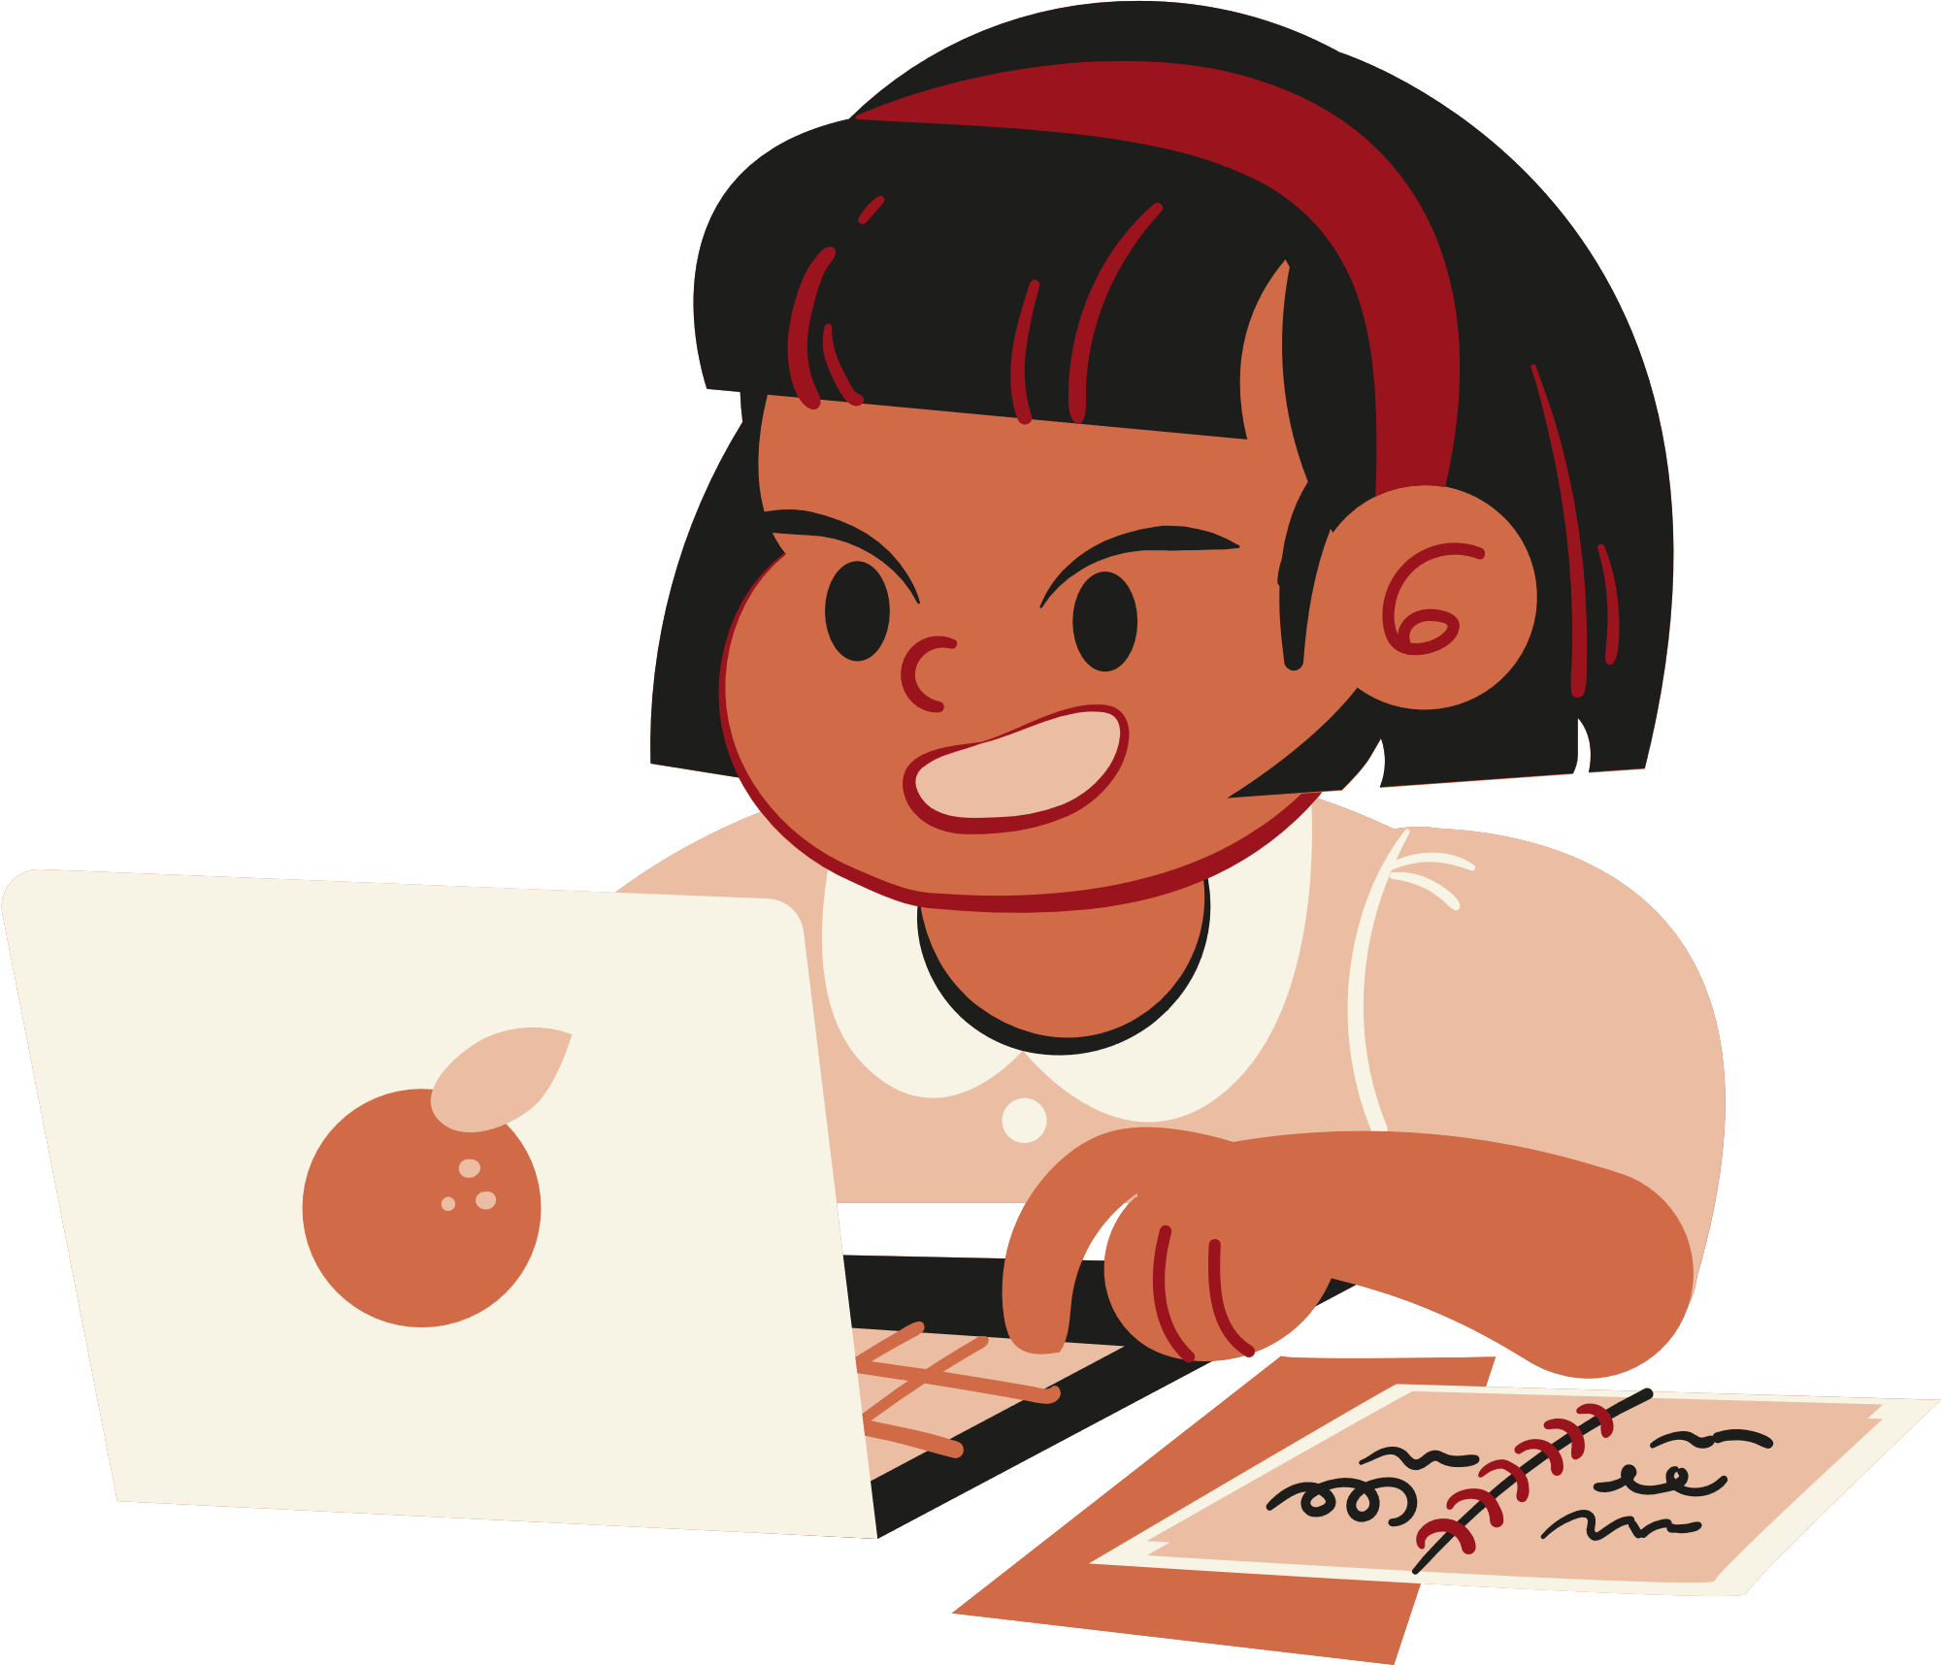


Thực hành một số cách tiết kiệm nước tại gia đình
Chuẩn bị Bài đọc 2: Chuyện của ông Biển

Slide 24


Slide 25



Để kết nối cộng đồng giáo viên và nhận thêm nhiều tài liệu giảng dạy,
mời quý thầy cô tham gia Group Facebook
theo đường link:
Hoc10 – Đồng hành cùng giáo viên tiểu học
Hoặc truy cập qua QR code

